Slide 1


松女生に知ってほしい
とても大切なねむりの話
埼玉県立松山女子高等学校講演会
2025月10月30日
公益社団法人地域医療振興協会
東京ベイ浦安市川医療センター 管理者
社会と共に子どもの睡眠を守る会 会長
神山 潤
Notes:
1

Slide 2

本日の目次
情報・常識に惑わされるな
神山の外来を受診した高校生
生体時計
睡眠表
成長ホルモン、メラトニン、寝ないと太る

Slide 4
ウサギとカメ
カメはたゆまない努力を惜しまなかったので勝った。
→ 勤勉のすすめ
ウサギは油断し、怠けて、居眠りをしたから負けた。
→ 油断大敵、居眠りは怠け！？

Slide 5
ウサギとカメ
カメはたゆまない努力を惜しまなかったので勝った。
→ 勤勉のすすめ
ウサギは油断し、怠けて、居眠りをしたから負けた。
→ 油断大敵、居眠りは怠け！？
余談ですが亀は爬虫類、変温動物で、基本的に昼行性。兎は夜行性です。
うさぎうさぎなにみてはねる、じゅうごやおつきさんみてはねる
ですから昼間の競争は亀に有利で、夜の競争は兎に有利では？
「ウサギが夜行性であることを知って、戦いを昼間に持ち込んだ亀の作戦勝ち」という見方は？
情報収集に長けたカメが勝利した。
「孫子の教え；彼を知り己を知れば百戦殆うからず。」
は情報収集の重要性を指摘。
「ウサギとカメ」から学ぶべき教訓は、
情報収集能力が重要（勝敗を左右）。

Slide 6
本日の目次
情報・常識に惑わされるな
神山の外来を受診した高校生
生体時計
睡眠表
成長ホルモン、メラトニン、寝ないと太る

Slide 7
高校2年生17歳男性
主訴：授業中の居眠り。
既往歴：特記すべきことなし。身体所見：異常なし。
現病歴：中学3年の6月からきっかけなく授業中に寝るようになった。最近増悪、教師にすすめられての受診。中3のころは通塾週2回（18～21時）、就寝は週末も2245、起床6時。土日10時起床。
初診時は起床7時、朝食摂取、電車通学で学校到着9時前。帰宅16時半。塾は金曜19～21時。火木18～21時半。土日のどちらか（17時～21時半）はバイト（接客の立ち仕事）。土日の起床10時。就寝金曜23時半、土曜24時、他は23時。
大笑いでの脱力なし。
睡眠表を書きながら睡眠時間を増やしては、と提案。
2週後、睡眠開始時レム睡眠期なし。入眠目標23時に設定。4週後、授業中眠くなるがノートは取れる余裕ができた。インフルエンザに罹患、睡眠時間を多くとった。「眠りがたまったかな？」。4週後、就寝22～23時、起床6～7時。授業中の居眠り改善。
インフルエンザ罹患時に睡眠時間増の効果を実感、投薬なく就床時刻前倒しができ、症状を改善できた。

Slide 8
高校3年生18歳女性
主訴：昼間の眠気。
既往歴：特記すべきことなし。身体所見：異常なし。
現病歴：小学校高学年から通塾、そのころから授業中の眠気はあった。中学時代以降から授業中の眠気が悪化、高校になって疲れも取れなくなった。受験生なので集中したい、と受診。
高校2年の3学期の1日は、起床7時前。朝食を摂って、家を出るのは7時半。電車通学1時間。学校到着8時半。授業は15時半迄。その後連日塾22時まで。帰宅は22時半。その後夕飯、入浴で、就寝は0時過ぎ。寝てしまう授業は5，6時間目。金土も就寝時刻は同じだが、土日の起床は8時。土日の塾は9～19あるいは22時。
大笑いでの脱力経験なし。ただし自転車を漕いでいて寝てしまい、ゴミ置き場に突っ込んだ経験1回。
まずは睡眠表記載しながら睡眠時間を増やしては、と提案。夕食摂取時刻を早めることも大切、とも伝えた。
2週後の外来。夕飯を塾前にした。眠気はあまり変わらない。睡眠負債解消には思いのほか時間がかかることを説明。さらに2週後、0時前に寝るとすっきりするので0時前に寝るようにします、と宣言してくれた。3か月後。塾を整理、土日には以前は８時だった起床時刻を8時半にしてずいぶん楽になった、とのことだった。
睡眠表を見ながら意見交換ををし、必要な睡眠時間は週に50時間以上であることを理解、投薬なく改善した。

Slide 9
本日の目次
情報・常識に惑わされるな
神山の外来を受診した高校生
生体時計
睡眠表
成長ホルモン、メラトニン、寝ないと太る

Slide 10
ヒトは昼間は寝にくい昼行性の動物！夜行性じゃない！

Slide 11
夜ふかしになると睡眠時間が減る。
だからヒトは昼間は寝にくい昼行性の動物！
夜行性じゃない！
この60年で
睡眠時間は61分減少
22時に眠っている
10歳以上の方の割合は
41％（66％→25％）減少
 |  |  | 1960 | 1965 | 1970 | 1975 | 1980 | 1985 | 1990 | 1995 | 2000 | 2005 | 2010 | 2015 | 2020
睡眠時間x0.1 |  |  | 49.3 | 48.5 | 47.7 | 47.3 | 47.2 | 46.3 | 45.9 | 44.7 | 44.3 | 44.2 | 43.4 | 43.5 | 43.2
22時に寝ている割合（％） |  |  | 66 | 55 | 44 | 38 | 37 | 32 | 30 | 23 | 23 | 24 | 24 | 27 | 25
https://www.nhk.or.jp/bunken/yoron-jikan/

Slide 12
身体は自分の意志では
どうにもコントロールできません。
徒競走のスタートラインに並ぶと
心臓がどきどきするのはどうしてでしょう？
あなたが心臓に「動け」と命令したから
心臓がどきどきしたのではありません。
ほかにどんな例がありますか？
自律神経が心と身体の状態を調べて、
うまい具合に調整するからです。

Slide 13
ヒトは24時間いつも同じに
動いているロボットではない。
自律神経には
昼間に働く交感神経と、夜に働く副交感神経とがあります。
 | 昼間働く交感神経 | 夜働く副交感神経
心臓 血液 黒目 | どきどき 脳や筋肉 拡大 | ゆっくり 腎臓や消化器 縮小
ヒトは24時間いつも同じに動いているロボットではないのです。
自律神経の働きには概日リズムがある。

Slide 14
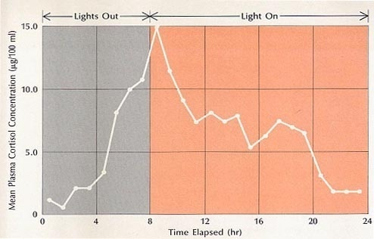
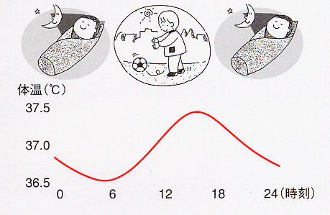
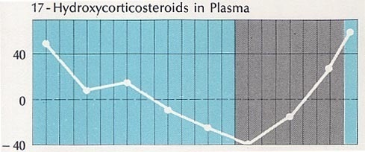
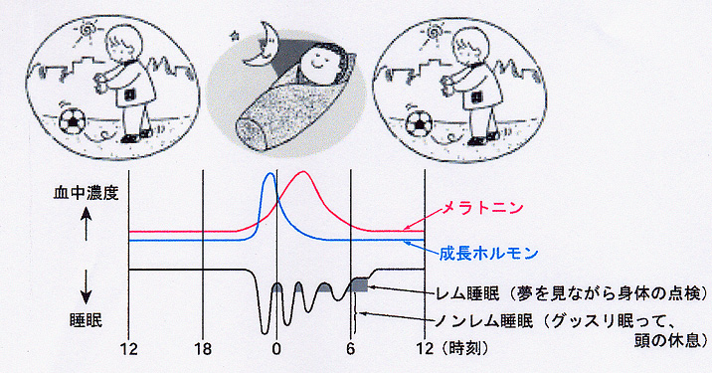
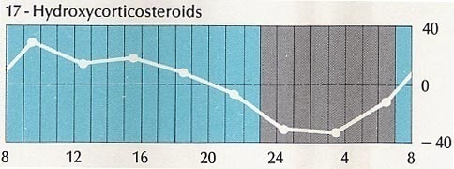

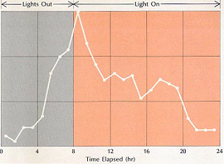
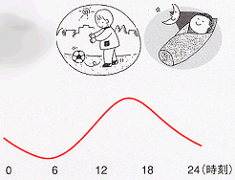
様々な概日リズム（睡眠・覚醒、 体温、ホルモン）の相互関係
（血中）
←２４ｈ平均値
（尿中）
←２４ｈ平均値
コルチコステロイドの日内変動
↓
朝高く、夕方には低くなるホルモン

Slide 15


様々な概日リズム（睡眠・覚醒、 体温、ホルモン）の相互関係
さまざまなリズムを調節しているのが
生体時計 です。
（血中）
←２４ｈ平均値
（尿中）
←２４ｈ平均値
コルチコステロイドの日内変動
↓
朝高く、夕方には低くなるホルモン
朝の光で周期24時間10分の生体時計は
毎日周期２４時間にリセット

Slide 16
24時間10分
生体時計の性質
・周期が24時間よりもやや長い。
・朝の光（最低体温後の光）で周期が
短くなって、地球の時刻と合う。
・夜の光（最低体温前の光）には生体
時計の周期を伸ばす働きがある。
・だから地球で暮らすには、朝日を浴
びて、夜は暗くしておくことが大切。
NEWSWEEK 1998．9．30

Slide 17
報告者（報告年） | 対 象 | 夜型では・・・・
Giannotti ら （2002） | イタリアの高校生 6,631人 | 注意力が悪く、成績が悪く、イライラしやすい。
Wolfson ら (2003) | 中学生から大学生 | 学力低下。
Gau ら（2004） | 台湾の4～8年生 1,572人 | moodiness（気難しさ、むら気、不機嫌）との関連が男子で強い。
原田哲夫（2004） | 高知の中学生 613人 | 「落ち込む」と「イライラ」の頻度が高まる。
Caci ら （2005） | フランスの学生 552人 | 度合いが高いほど衝動性が強い。
GainaA ら （2006） | 富山の中学生 638人 | 入眠困難、短睡眠時間、朝の気分の悪さ、日中の眠気と関連。
IARC(国際がん研究機関) 2007 |  | 発がん性との関連を示唆。
Gau ら（2007） | 台湾の12～13歳 1,332人 | 行動上・感情面での問題点が多く、自殺企図、薬物依存も多い。
Susman ら （2007） | 米国の8～13歳 111人 | 男児で反社会的行動、規則違反、注意に関する問題、行為障害と関連し、女児は攻撃性と関連する。
Yokomaku ら（2008） | 東京近郊の4～6歳 138名 | 問題行動が高まる可能性。
Osonoi ら (2014) | 心血管系疾患を有しない日本人成人2型糖尿病患者725名 | 中性脂肪、血糖、HbA1c値、ALTが高値でHDLが低値
Schlarb ら (2014) | 13論文のまとめ | 小児及び思春期の検討で、日中の出来事に影響されやすく、攻撃性や反社会的行動を生じやすい。

Slide 18
生体時計の性質
周期が24時間よりもやや長い。
朝の光（最低体温後の光）で周期が短くなって、地球の時刻と合う。
夜の光（最低体温前の光）には生体時計の周期を伸ばす働きがある。
だから地球で暮らすには、朝日を浴びて、夜は暗くしておくことが大切。

Slide 19
本日の目次
情報・常識に惑わされるな
神山の外来を受診した高校生
生体時計
睡眠表
成長ホルモン、メラトニン、寝ないと太る

Slide 20
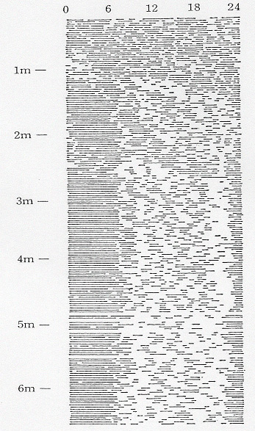
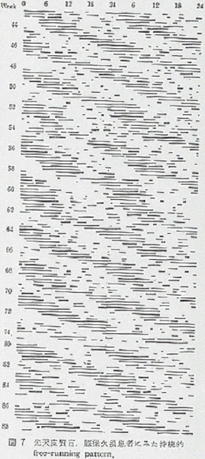
生体
リズムが
毎日
少しずつ
遅く
ずれます
（フリーラン）。
生体時計が自由
（フリー）に
活動（ラン）する。
このズレは
生体時計
と
地球の周期
との差です。
生後
３－４ヶ月
以降
このズレは朝の光のおかげでなくなり
ます。
瀬川昌也。小児医学、１９８７、No.5。 瀬川昌也。神経進歩、１９８５、No.1

Slide 21
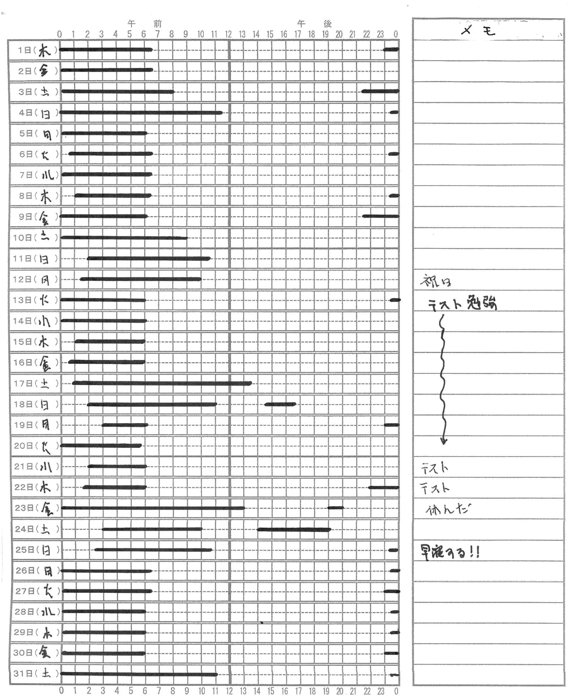
睡眠外来で診察させていただいている高校１年生の女子の2015年10月の睡眠日誌です。
黒線部分が眠った時間帯です。学校がある日は6時から6時半には起きることができていますが、週末や祝日にはひどく朝寝坊になっています。社会的時差ボケと言えるでしょう。週末に至る前の平日5日間の睡眠時間が足りないことが分かります。テスト前には「寝る間を惜しんで勉強」していることが分かります。テストには4－5時間睡眠で臨んでいます。テスト中に眠気に襲われ、実力を発揮できなかったのではないかと心配です。
テスト後早寝をする、と決心し、連日0時前に寝つくようにしましたが、その週末にも11時まで寝てしまいました。土曜の期待起床時刻を8時とすると5日間で3時間足りなかったことになります。今後平日にはさらに60x3/5＝２４分多く寝る必要がありそうです。

Slide 22
本日の目次
情報・常識に惑わされるな
神山の外来を受診した高校生
生体時計
睡眠表
成長ホルモン、メラトニン、寝ないと太る

Slide 23
様々な概日リズム（睡眠・覚醒、 体温、ホルモン）の相互関係
（血中）
←２４ｈ平均値
（尿中）
←２４ｈ平均値
コルチコステロイドの日内変動
↓
朝高く、夕方には低くなるホルモン
朝の光で周期２４時間１０分の生体時計は
毎日周期２４時間にリセット

Slide 25
成長ホルモン
「成長」は子どもに大切。
だから眠りは子どもに大切？
だから大人は眠りをいい加減にしてもよい！？
確かに成長ホルモン分泌は思春期に最大。
しかし成長ホルモンは新陳代謝を促す物質。
また成長ホルモンには抗加齢作用もあります。
だから眠りは大人にも大切です。

Slide 26
成長ホルモンについての誤解
成長ホルモンは寝入って最初の深い眠りに一致して多量に分泌されるのです。時刻によって分泌が決められているわけではありません。ですから当然、夜ふかしをしたからといって出なくなることもありません。徹夜をしても翌日昼間に出てきます。
睡眠の国際的な教科書にも「入眠時刻が早まっても、遅れても、また眠りが妨げられた後の再入眠に際しても、成長ホルモンの分泌は睡眠開始が引き金となって生じる」とあります。
「眠るのは成長ホルモンを出すため」だけではありません。
眠りには実に多くの役割があるのです。

Slide 27
様々な概日リズム（睡眠・覚醒、 体温、ホルモン）の相互関係
（血中）
朝の光で
周期２４時間１０分の生体時計は毎日周期２４時間にリセット
←２４ｈ平均値
（尿中）
←２４ｈ平均値
コルチコステロイドの日内変動
↓
朝高く、夕方には低くなるホルモン
成長ホルモンは、
寝入って最初の深い眠りの時
に分泌される。

Slide 28

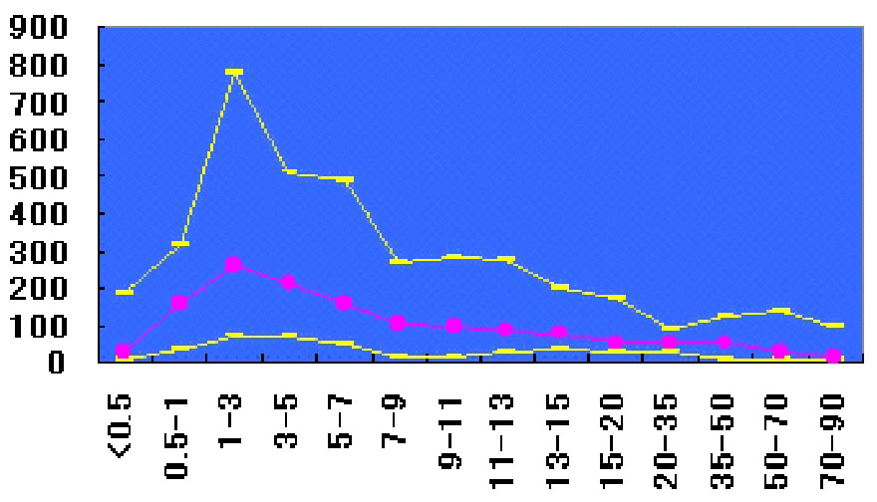
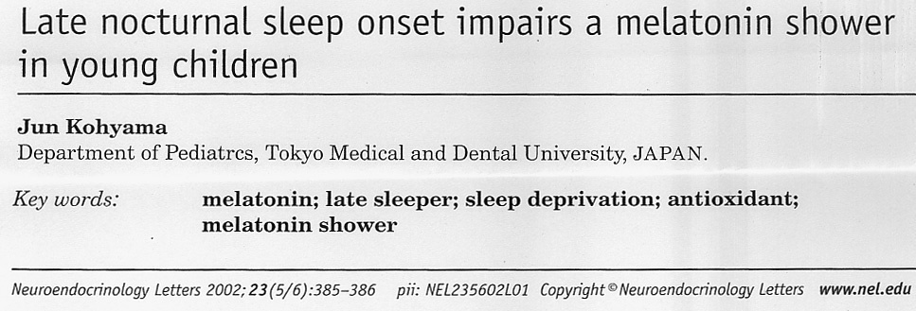
メラトニン
酸素の毒性から細胞を守り、性成熟を抑制し、
眠気をもたらすホルモン
満期産の母乳栄養児
生後6週までは低値（<10pg/ml）。
生後45日以降
夜間濃度が50<で概日リズム出現。
生後1-5年時に高値
→ 子ども達はメラトニンシャワーを浴びて成長
分泌は夜間暗くなってから（光で抑制）。
夜ふかしでメラトニン分泌低下！？
Waldhauser ら1988
年齢
夜ふかし遅起きでメラトニン濃度が低い傾向。但し要検証
Notes:
28

Slide 29
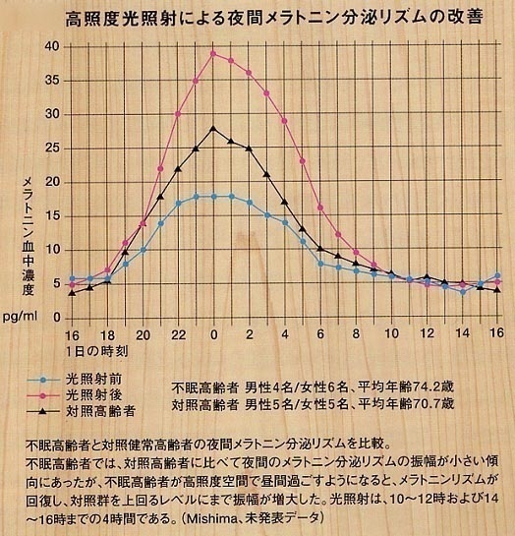
夜間のメラトニン分泌は昼間の
受光量が増すと増える。

Slide 30
メラトニンを出すために真っ暗にして眠らないといけないのでしょうか？
メラトニンは真っ暗にした方がでます。でも、だから寝るなら真っ暗にして、とは私は申し上げません。
ヒトは成長ホルモンを出すために寝るのではないのと同じように、メラトニンを出すために寝るのではありません。寝ることの重要性はもっともっとたくさんの事柄に及ぶのです。

Slide 31
様々な概日リズム（睡眠・覚醒、 体温、ホルモン）の相互関係
（血中）
朝の光で
周期２４時間１０分の生体時計は毎日周期２４時間にリセット
←２４ｈ平均値
（尿中）
←２４ｈ平均値
成長ホルモンは、寝入って最初の深い眠りの時
に分泌。
コルチコステロイドの日内変動
↓
朝高く、夕方には低くなるホルモン
メラトニンは、朝、目が覚めて、
１４－１６時間後、夜暗くなると分泌される。

Slide 32
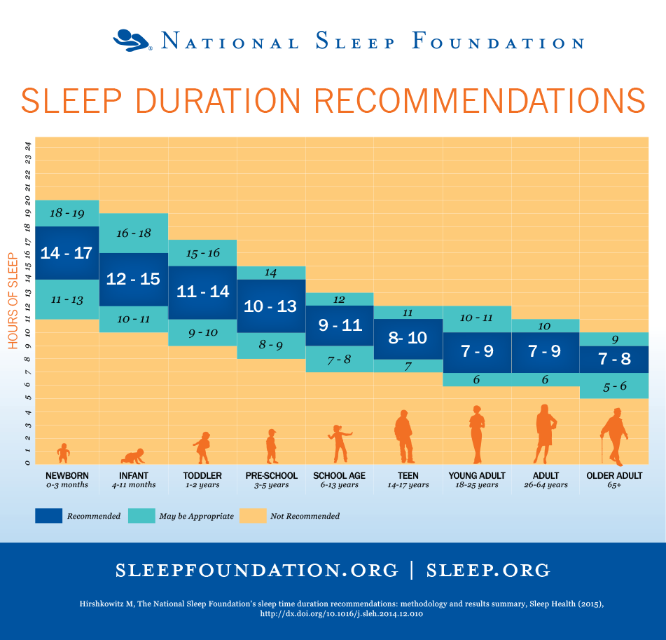

Slide 33
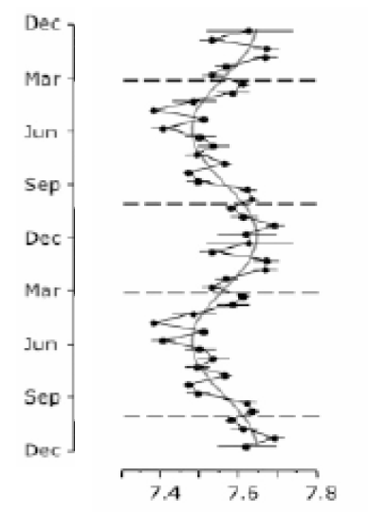
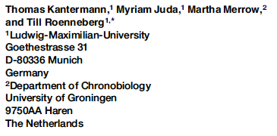
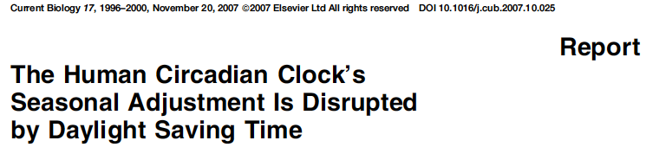
実際
睡眠時間は
冬に長く、夏に短い。
冬は朝寝坊で、
夏は早起き。
冬
春
夏
秋
冬
春
夏
秋
冬
睡眠時間
Current Biology 17, 1996-2000, 2007

Slide 34
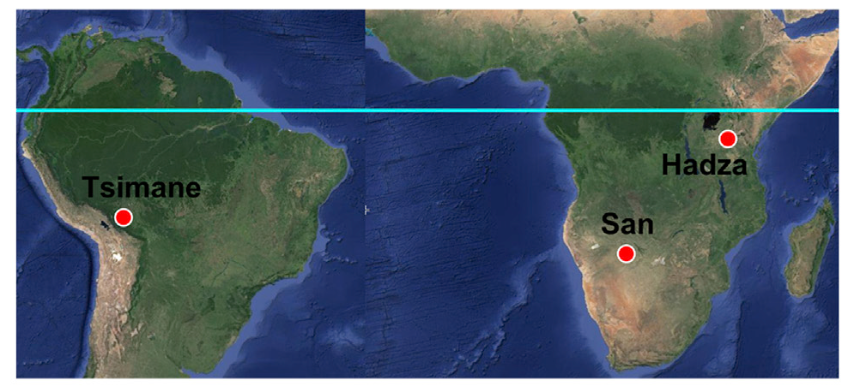
Natural Sleep and Its Seasonal Variations in Three Pre-industrial Societies 未開地域のヒトの眠り
Gandhi Yetish, Hillard Kaplan, Michael Gurven, Brian Wood, Herman Pontzer, Paul R. Manger, Charles Wilson,
Ronald McGregor, and Jerome M. Siegel
Yetish et al. find that hunter-gatherers/horticulturalists sleep 6.4 hr/day, 1 hr more in winter than in summer. Onset is about 3.3 hr after sunset, and sleep occurs during the nightly period of falling temperature. Onset times are irregular, but offset time is very regular. Little napping is seen. Light exposure is maximal in the morning, not at noon.
Current Biology 25, 1–7, November 2, 2015
起きるのは夜明け前で、寝るのは日没の3.3時間後
だから冬のほうが約1時間睡眠時間が長い。

Slide 35
睡眠時間（上）は新月前が最も長く、
満月前が最も短く、その差は20－90分。
入眠時刻（下）は満月前が最も遅く、
新月前が最も早く、その差は30－80分。
青は光のない田舎
黄色は田舎
緑は都会

Slide 36
必要な睡眠時間
（Optimal sleep duration）は
個人差が大で、
季節変動があり、
月の満ち引きにも影響される。

Slide 37

小児の推奨睡眠時間（含む昼寝）
乳児（4-12ヶ月） 12-16時間
1-2歳 11-14時間
3-5歳 10-13時間
6-12歳 9-12時間
13-18歳 8-10時間
Paruthi S, et al.: Recommended Amount of Sleep for Pediatric Populations: A Consensus Statement of the American Academy of Sleep Medicine. J Clin Sleep Med, 2016;12:785-786.

Slide 38
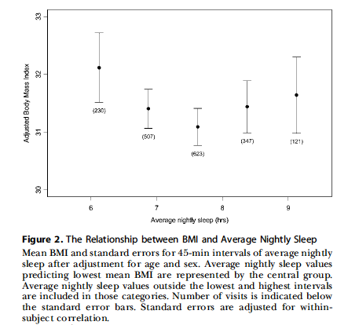
寝ないと
太る
Taheri S, Lin L, Austin D, Young T, Mignot E.
Short sleep duration is associated with reduced leptin, elevated ghrelin, and increased body mass index.
PLoS Med. 2004 Dec;1(3):e62.

Slide 39
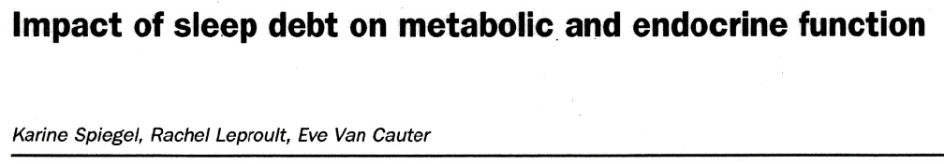
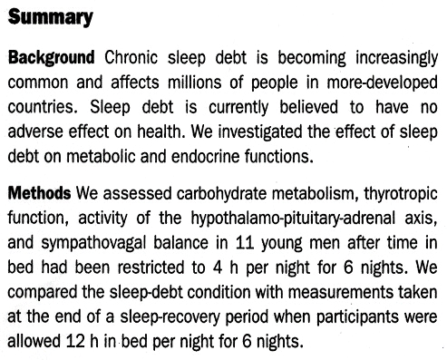
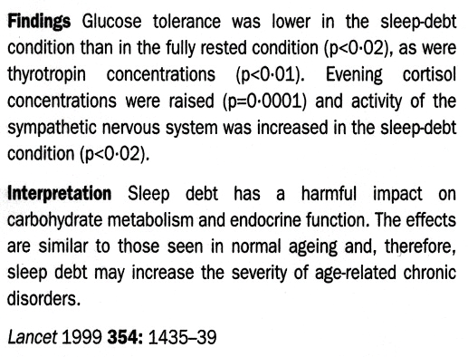
睡眠の心身への影響
睡眠の研究方法の問題点 ４時間睡眠で６晩（8, 12時間睡眠と比較）
→ 耐糖能低下（糖尿病）、夕方のコルチゾール低下不良（→肥満）、
交感神経系活性上昇（高血圧）、ワクチンの抗体産生低下（免疫能低下）
→ 老化と同じ現象

Slide 40
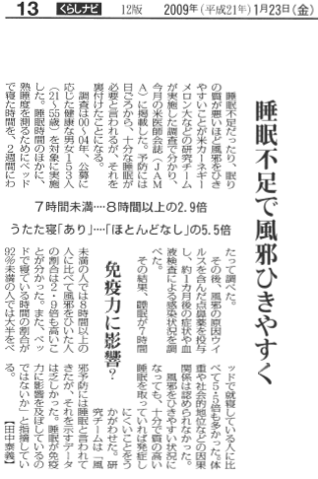
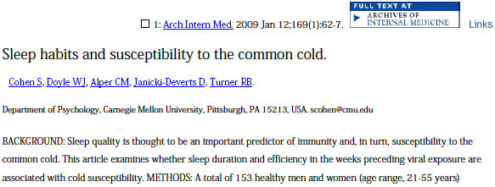
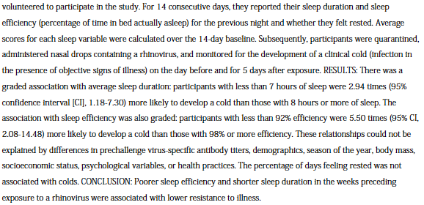
毎日新聞
Arch Intern Med. 2009 Jan 12;169(1):62-7.

Slide 41
借眠の返済期間
普段連日平均7.5時間寝ていた方8名。
連日14時間ベッドで横になることを強制。
初日は８人平均で何時間寝たと思いますか？
１週間後には何時間寝たと思いますか？

Slide 42
借眠の返済期間
西野精治著
スタンフォード式最高の睡眠
サンマーク出版 p49
普段連日平均7.5時間寝ていた方8名。
連日14時間ベッドで横になることを強制。
実験初日 13時間眠った。
その後睡眠時間は減り、1週間後には睡眠時間は9-10時間に。
実験開始3週間で睡眠時間は8.2時間で固定。 これが必要な睡眠時間であろう。
つまりこの方々は期間は不明だが8.2-7.5＝0.7時間（42分）の睡眠不足が連日あった。
そしてこの睡眠不足を解消するのに3週間かかった、といえる。
Barbato G¹, Barker C, Bender C, Giesen HA, Wehr TA. Extended sleep in humans in 14 hour nights (LD 10:14): relationship between REM density and spontaneous awakening. Electroencephalogr Clin Neurophysiol. 1994 Apr;90(4):291-7.

Slide 43
借眠の返済期間
西野精治著
スタンフォード式最高の睡眠
サンマーク出版 p49
普段連日平均7.5時間寝ていた方8名。
連日14時間ベッドで横になることを強制。
実験初日 13時間眠った。
その後睡眠時間は減り、1週間後には睡眠時間は9-10時間に。
実験開始3週間で睡眠時間は8.2時間で固定。 これが必要な睡眠時間であろう。
つまりこの方々は期間は不明だが8.2-7.5＝0.7時間（42分）の睡眠不足が連日あった。
そしてこの睡眠不足を解消するのに3週間かかった、といえる。
Barbato G¹, Barker C, Bender C, Giesen HA, Wehr TA. Extended sleep in humans in 14 hour nights (LD 10:14): relationship between REM density and spontaneous awakening. Electroencephalogr Clin Neurophysiol. 1994 Apr;90(4):291-7.
Kitamuraら（Sci Rep. 2016;6:35812）は、自宅での2週間の記録から習慣的睡眠時間が平均7.37時間である平均23歳の健康な成人男性15人の就床時間を9日間にわたり12時間に延長する実験を行った。そしてこの15人の初日の睡眠時間は10時間以上であること、そしてその後4日目以降習慣的睡眠時間を上回る平均8.41時間で一定の睡眠時間となった、という結果を得ている。8.41‐7.37=約1時間の睡眠不足解消には4日かかったと解釈できる結果だ。

Slide 44
必要な睡眠時間を知るヒント
以下の3点に当てはまったら、睡眠不足では？と考えて！
午前中に眠くなる
休みの日の朝寝坊がひどい
寝つきがすごくいい

Slide 45
本日の目次
情報・常識に惑わされるな
神山の外来を受診した高校生
生体時計
睡眠表
成長ホルモン、メラトニン、寝ないと太る

Slide 46
眠りに関わる７つの基本1/2
朝の光を浴びる
脳の視交叉上核にある生体時計の周期は地球の周期である24時間よりも若干長く、朝の光を浴びること（最低体温記録後の受光）で短くなり地球の周期24時間に合うようになります。
昼間に活動する
①昼間の受光は夜間のメラトニン（眠りをもたらすと考えられている物質で、起床後14－16時間
後に暗くなると分泌が開始される）分泌を高めます。
②昼間の青い光は覚醒度を高めます。
③適度の活動は夜間の眠りに好影響をもたらします。
夜は暗い環境で休む
  メラトニン分泌は夜でも明るいと抑えられてしまいます。
  夜の受光は、朝の光とは逆に生体時計の周期を伸ばして、眠りにくくなります。
  ③夕日の橙色は、覚醒度を高めず、気持ちを穏やかにします。
朝食を摂り夜食を避ける
最新の時間栄養学では、生活リズムを整えるうえ朝食を摂り、夜遅い食事を避けることが大切と指摘されています。

Slide 47
眠りに関わる７つの基本2/2
規則的な排泄
国際基準で便秘に該当する「排便が週2回以下」の方は、「毎日排泄がある」方よりも就寝時刻は有意に遅く、平日の睡眠時間は有意に短い、という調査結果があります。
眠りを阻害する嗜好品（カフェイン、アルコール、ニコチン）、過剰なメディア接触を避ける
眠りを阻害する嗜好品は当然眠りによい影響を与えません。過剰なメディア接触が夜の眠りに与える悪影響は、
①内容が刺激的だと、夜眠るときには活動を低下させる交感神経系を刺激してしまい眠りにく
くなります。
②メディア機器からの光刺激は３－①、３－②で説明した理由でメラトニン分泌を抑え、生体
時計の周期を伸ばして、眠りにくくしてしまいます。
なお10歳代のレンズの光透過性は、白内障と診断されていない70歳代よりも５倍近く高いことが報告されており、光の影響は若年者で大きいと考えられています。
入眠儀式の尊重
寝る前に毎日決まったルーチンを行えるほど眠る環境が安全であることを確認することは大切です。

Slide 48
Take Home Message
ヒトは寝て食べて出して,
初めて脳と身体がベストパフォーマンス
となる昼行性の動物
Notes:
48

